Slide 1


Урок русского языка
2 класс
Тема: Правописание частицы НЕ с глаголами.
Учитель: Киселева С.А.

Slide 2

ЦЕль:
Создание условий для ознакомления с новой частью речи и формирование умения писать её раздельно с глаголами.

Slide 3
Задание № 1
Просмотрите новый материал с помощью видео: Русский язык 2 класс (Урок№68 - Правописание частицы НЕ с глаголами.), перейдя по ссылке Русский язык 2 класс (Урок№68 - Правописание частицы НЕ с глаголами.)
https://www.youtube.com/watch?v=LEwbXY-hK-w
Прочитайте правило на с. 78.

Slide 4

Задание №2
Выполните упр. 135, с. 78.

Slide 5
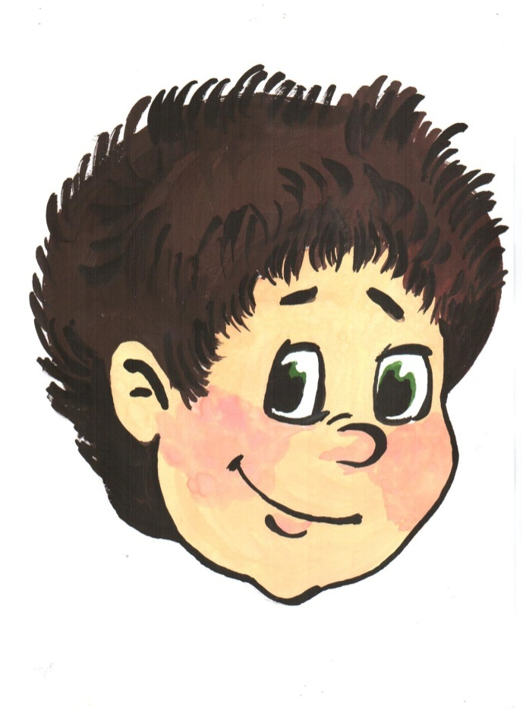
Задание №3
Выполните упр. 136, с. 78

Slide 6
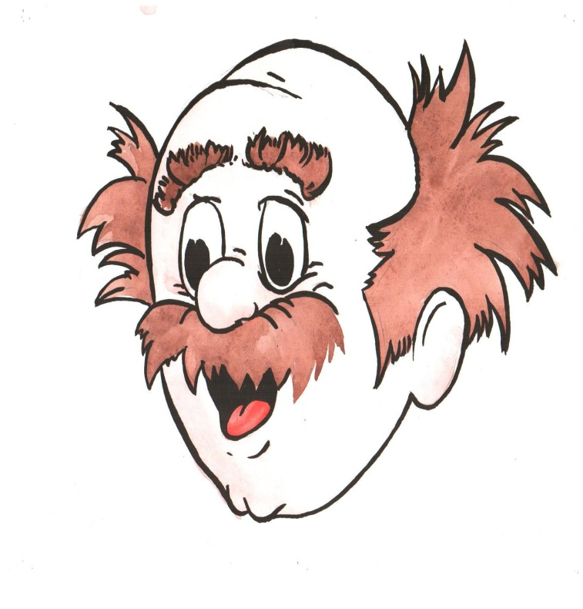
Задание для контроля
Ответьте на вопросы:
-О каких частях речи мы сегодня говорили?
- Что вы о нем знаете?

Slide 7
Что мы узнали?
1. Частица НЕ – это ……………. часть речи.
( или самостоятельная)
2. Частица НЕ придаёт глаголу смысл…….
( или утверждения)
3. Частица «НЕ» с глаголом пишется ……….
(слитно или )
служебная
отрицания
раздельно

Slide 8
Домашнее задание
Выучите правило на с. 78

Slide 9

Желаю успехов!

